Slide 1

Estimación de la evolución de la COVID - 19
Modelo S.I.R.
Modelización

Slide 2
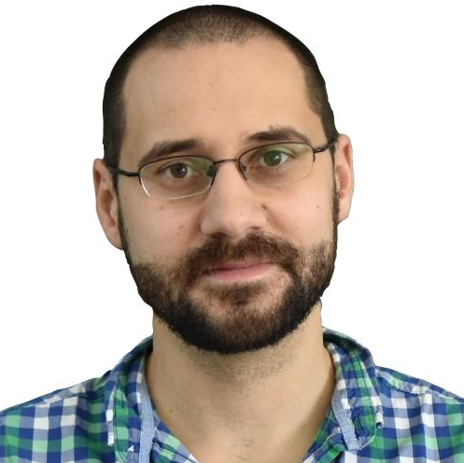
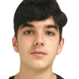
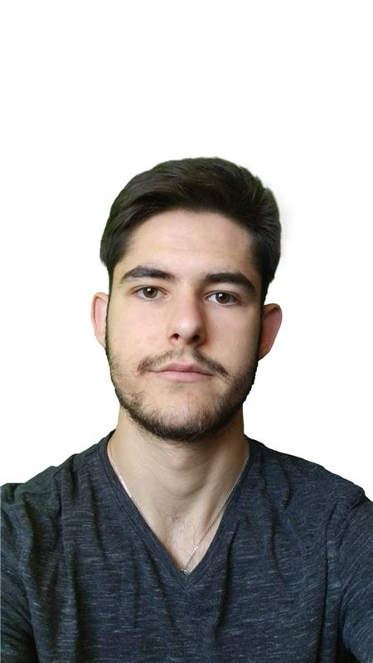
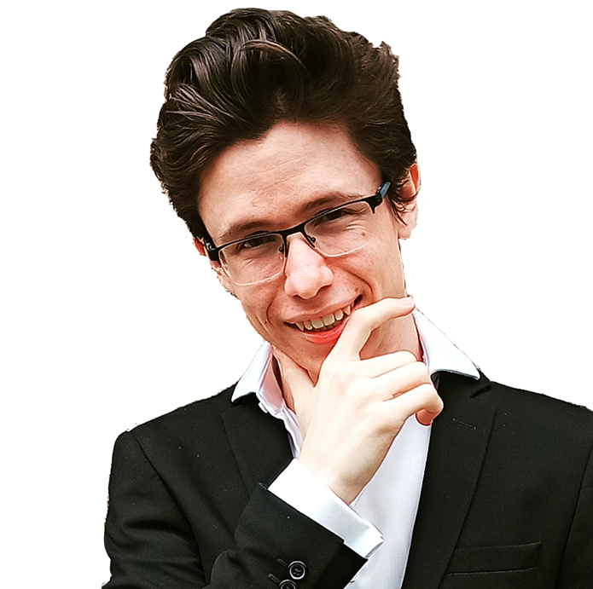
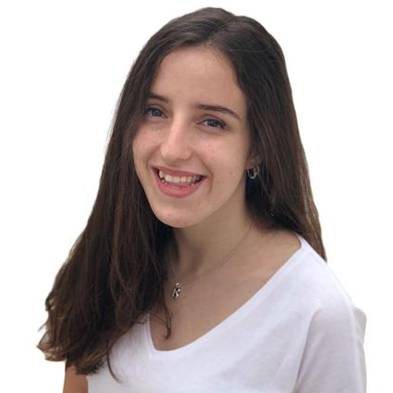
Nuestro Equipo
04
Jonatan Sánchez Hernández
Profesor Tutor
Alejandro Díaz Tiburón
Ángel Escudero Iglesias
Fernando Bellido Pazos
Sara Alonso Fernández

Slide 3

Contenidos
07
La
Situación del 2020- 2021
Modelo
SIR
Casos
Hipotéticos
Caso
Español
La razon de ser de este trabajo
Explicación del modelo basico SIR
Simulación de una pandemia con un mundo hipotético
Aplicación del Modelo SIR al caso español

Slide 4
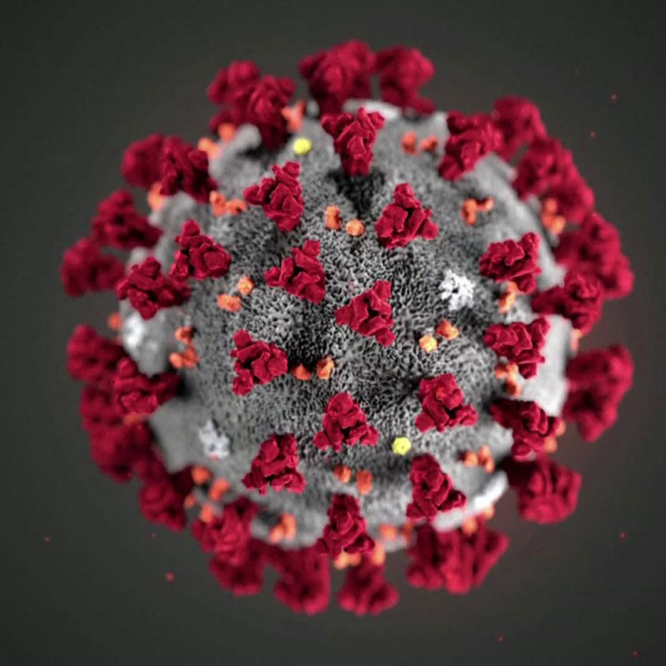
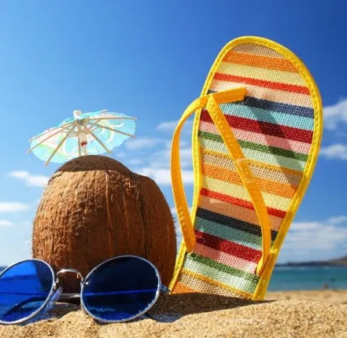
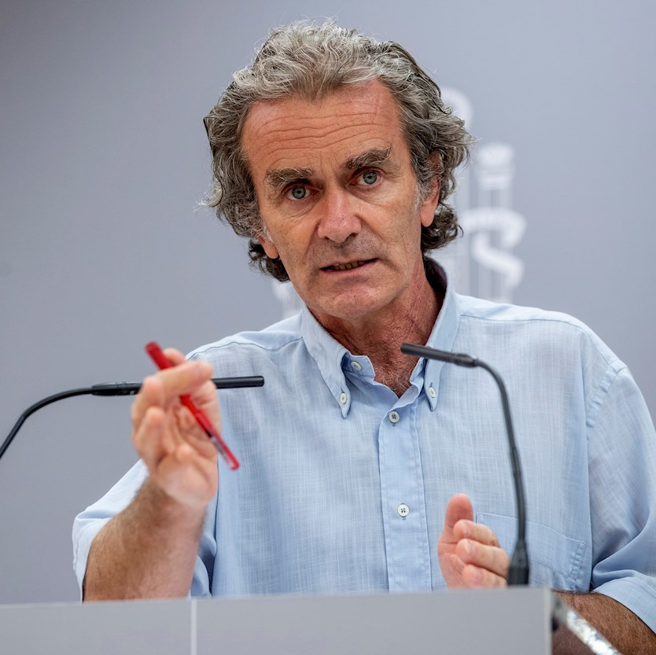
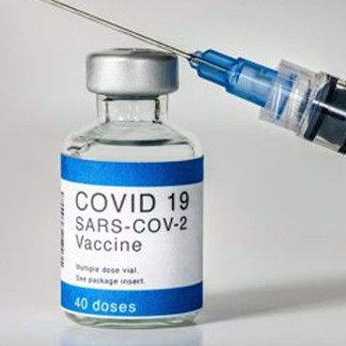
La Situación del 2020-2021
16
El porqué de nuestro trabajo
SARS-CoV-2
Un virus en contra del mundo
Segundas Oleadas
Nos olvidamos del peligro y trae consecuencias
“…hay que aplanar la curva…”
Unidos para luchar contra el virus
Vacunas
Comienza la inmunidad

Slide 5


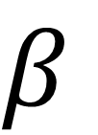
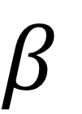



Modelo S.I.R.
08
Diagrama visual – Modelo Básico
$$β$$
$$γ$$
S
I
R
Diagrama visual – Modelo con muertes y nacimientos
$$μ$$
$$β$$
$$γ$$
S
I
R
$$μ$$

Slide 6
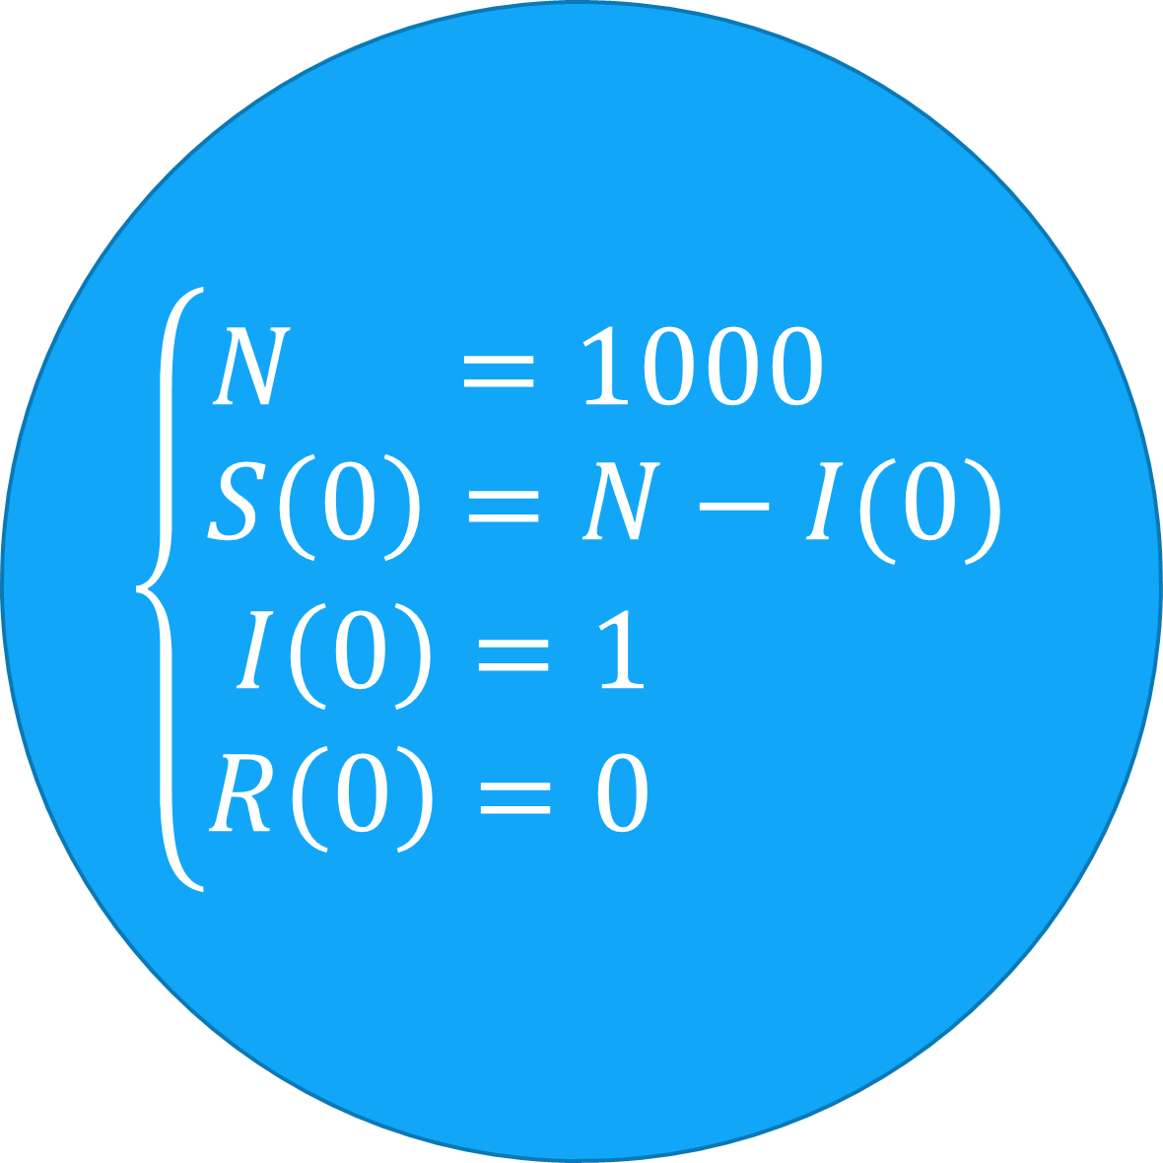
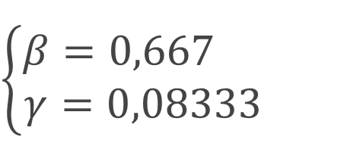
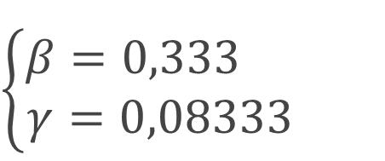
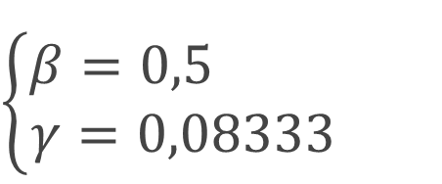
Casos Hipotéticos
Veamos 3 pandemias en mundo hipotético
Caso 1
$$\left\{\begin{aligned}N =1000 \\ S\left(0\right)=N−I(0) \\ I\left(0\right)=1 \\ R\left(0\right)=0 \end{aligned}\right.$$
$\left\{\begin{aligned}β=0,667 \\ γ=0,08333\end{aligned}\right.$
Caso 2
$\left\{\begin{aligned}β=0,5 \\ γ=0,08333\end{aligned}\right.$
Caso 3
$\left\{\begin{aligned}β=0,333 \\ γ=0,08333\end{aligned}\right.$

Slide 7
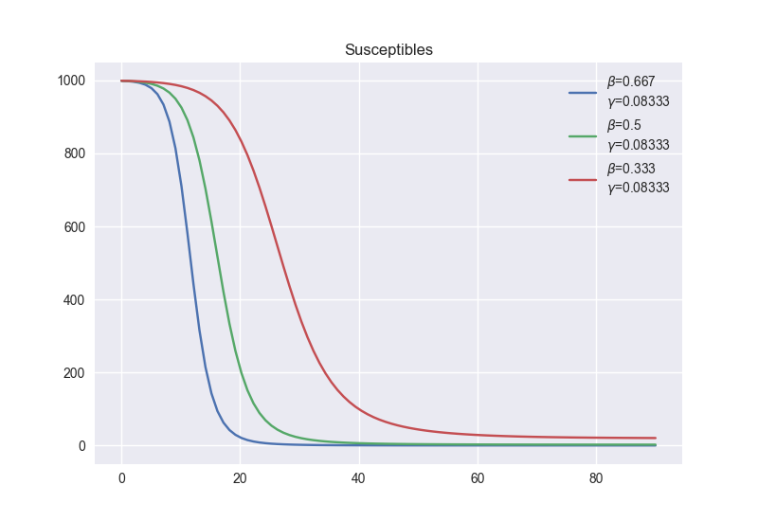
Casos Hipotéticos – Comparación Susceptibles
13

Slide 8
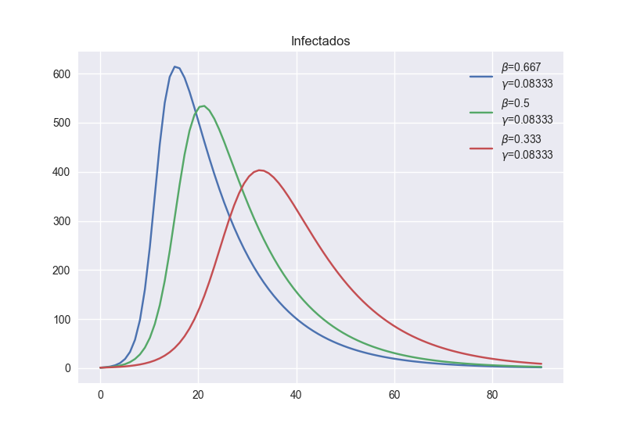
Casos Hipotéticos – Comparación Infectados
13

Slide 9
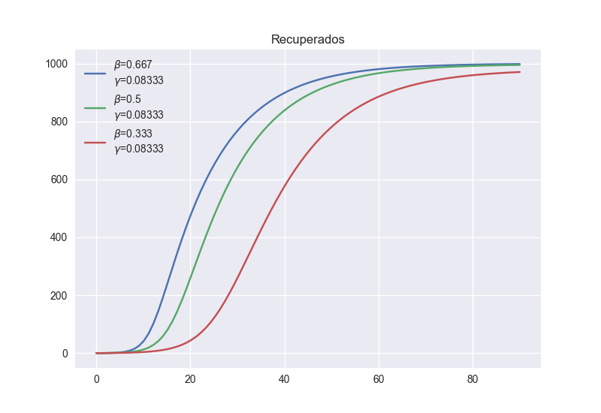
Casos Hipotéticos – Comparación Recuperados
13

Slide 10
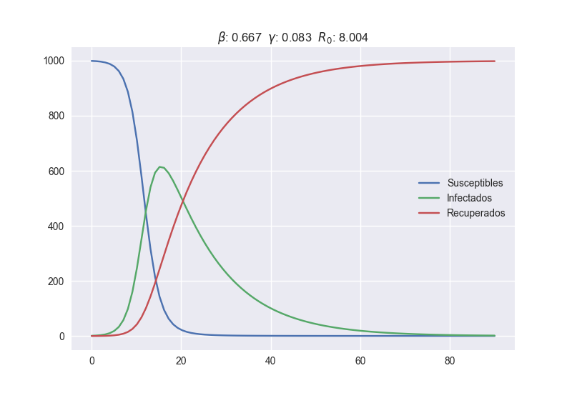
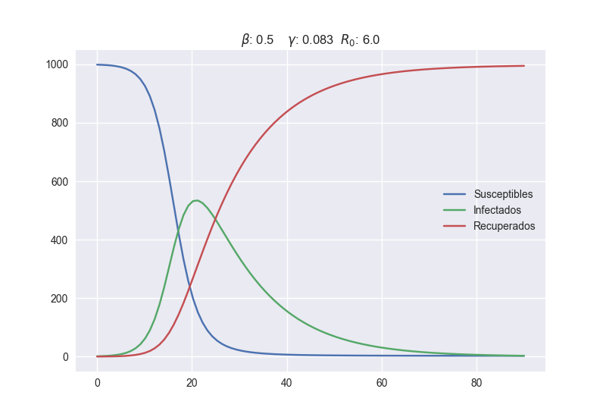
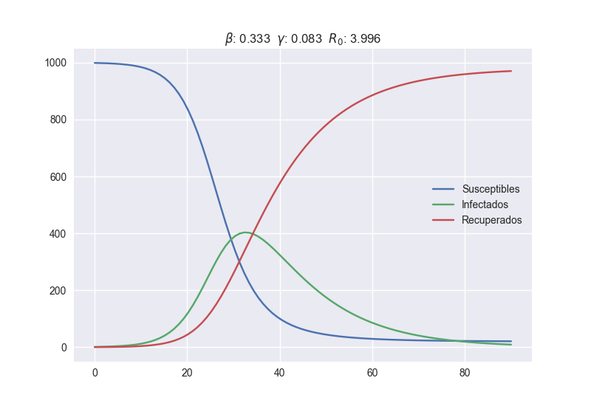
Casos Hipotéticos - Resumen
13
Veamos 3 pandemias en mundo hipotético
Caso 1
Caso 2
Caso 3

Slide 11
Caso Español
13
¡DEMO!
http://jupyter-fbell.herokuapp.com/notebooks/Modelizacion/SIRNotebook.ipynb

Slide 13
¿Alguna
Pregunta?
Gracias por su atención

